Slide 1
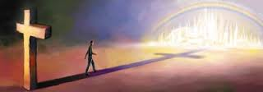

Slide 2
2 Kor. 5:17
“Iemand wat aan Christus behoort, is ‘n nuwe mens. Die oue is verby, die nuwe het gekom.”

Slide 3
Rom 6:6
“Ons weet tog dat die sondige mens wat ons was, saam met Christus gekruisig is, sodat ons sondige bestaan beëindig kon word. Ons is dus nie langer slawe van die sonde nie.”

Slide 5
“A righteous identity must issue in righteous behavior. Such behavior is the outward manifistation of the inward transformation, and is the only sure proof that such transformation has taken place.”
John MacArthur

